Slide 1

WebArt: Criando Seu Portfólio
HTML, CSS e JavaScript

Slide 2
EQUIPE
Alunos de Sistemas de Informações
Felipe dos Santos Moreira
Gustavo de Castro Pacheco
Gustavo Gazola Ancete
Lucas Honorato Benetti
Marcelo Henrique Favaro

Slide 3
Contéudo do Minicurso
01
02
Folhas de Estilo em Cascata (CSS)
03
Introdução ao JavaScript
04
→
Noções iniciais
Linguagem de Marcação de HiperTexto (HTML)
Criação do Portfólio e hospedagem no GitHub pages

Slide 4
O que é um portfólio?
xxxxxxx

Slide 5
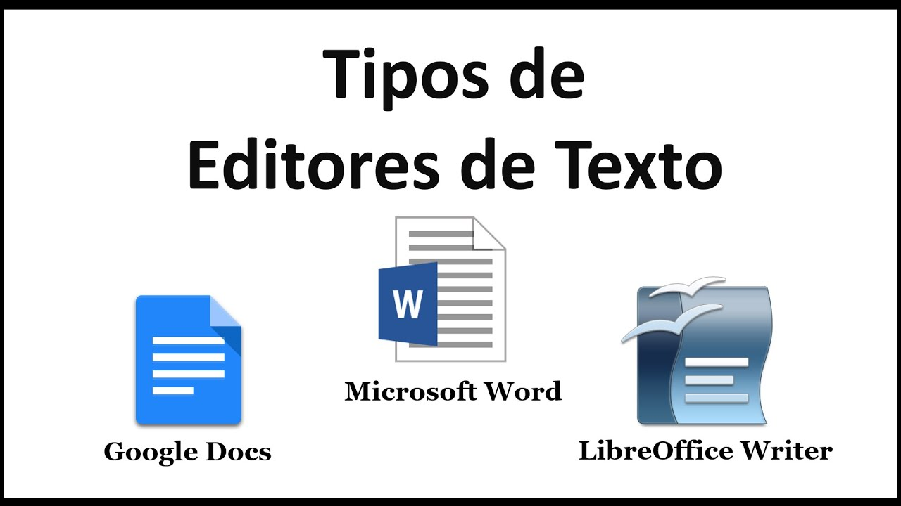


REQUISITOS
Editor de texto
Exemplos:
Google docs
Word
Bloco de notas
Navegador
Exemplos:
Chrome
Edge
Firefox
Opera

Slide 6

REQUISITOS
Existem ferramentas que auxiliam o desenvolvimento dos códigos, chamadas de IDE’s (Ambiente de Desenvolvimento Integrado).
Vantagens de usar IDE:
Exibição de erros;
Cores diferenciadas;
IDE escolhida para o Minicurso será o Visual Studio Code

Slide 7

INTRODUÇÃO AO HTML

Slide 8
Introdução ao HTML:
HTML (HyperText Markup Language) é uma linguagem de marcação;
Responsável por estruturar o conteúdo de páginas web;
Sua função principal é organizar o conteúdo e estruturar uma página;
podemos organizar textos, imagens, links e outros elementos

Slide 9
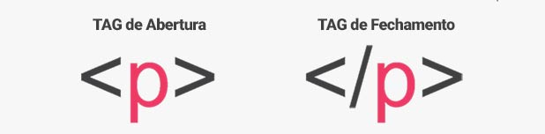
TAGS
O HTML é estruturado através de tags de marcação;
São comandos usados para definir e organizar o conteúdo de uma página web
Funcionam como marcadores que indicam ao navegador como exibir texto, imagem, links.
Cada elemento possui uma tag específica para ele.
Cada tag é delimitada por colchetes e quase sempre em pares:
Uma de abertura
Outra de fechamento

Slide 10
Tipos de TAGS
Tag para adicionar títulos: <h1>TAG de Títulos<\h1>
<h6>TAG de Título<\h6>
Tag para adicionar parágrafos: <p> TAG de parágrafo <\p>
Tag para adicionar imagem: <img scr=“link imagem” alt=“Descrição da imagem”>
Tag para adicionar link: <a href=“caminho link”>Colocar o link</a>
Tag para adicionar lista: (não ordenada) <ul>TAG listas não ordenadas<\ul>
(ordenada) <ol> TAG listas ordenadas<\ol>
Tag para definir os itens da lista: <li>TAG utilizada para definir itens de lista <\li>

Slide 11
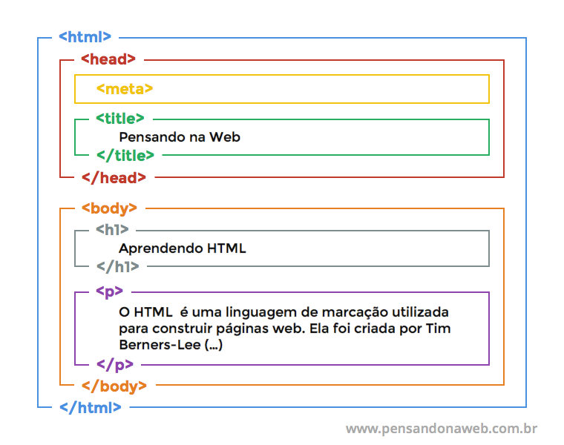
HIERARQUIA E ANINHAMENTO
Uma tag “dentro” da outra.

Slide 12
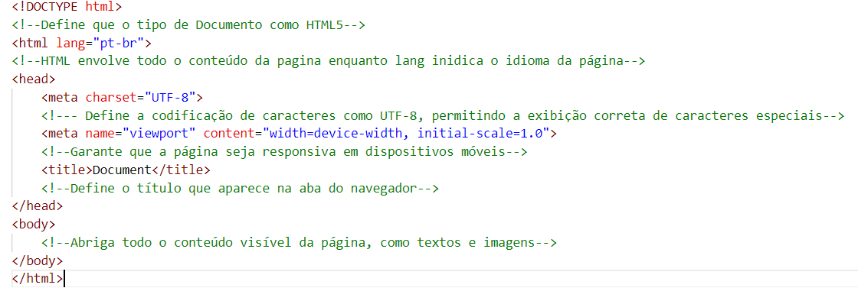
Estrutura Básica de um DOCUMENTO HTML

Slide 13
ESTRUTURA BÁSICA
<!DOCTYPE html> Informa ao navegador que estamos usando HTML5;
<html> Envolve todo o conteúdo do documento. O atributo lang define o idioma principal;
<head> Contém informações que não são exibidas na página.

Slide 14
ESTRUTURA BÁSICA
As tags <meta> são usadas para fornecer dados sobre a página para os navegadores e para os mecanismos de busca. Ficam dentro da tag <head>;
charset="UTF-8" Formato de codificação de caracteres especiais e símbolos;
<title> define o título da página que aparece na aba do navegador.
<body> Tudo que aparece na tela do navegador está dentro do <body>.

Slide 15
Vamos criar um arquivo?
Antes de começar a praticar, vamos aprender a criar nosso arquivo HTML.
Crie um arquivo em seu computador e logo em seguida abra o vsCode
Dentro dele, File –> Open Folder-> Procure o arquivo criado anteriormente e o abra
Agora criaremos a base de nosso código

Slide 16

Criando um arquivo HTML
Dentro do vsCode iremos criar um index, um arquivo HTML
←Clique no primeiro arquivinho e dê um nome ao seu arquivo HTML
Coloque o nome de index.html, colocamos esse nome pois index se refere a uma primeira página e .HTML para indicar que é um arquivo em HTML

Slide 17
Começando nosso Código
Dentro do nosso arquivo index.html, vamos iniciar a criação do nosso código.
Começaremos pela estrutura básica, criando o corpo da página adicionando um
! + Enter.

Slide 18

Mãos à obra
Exercícios
Crie um index.html com uma tag de título dizendo seu nome e uma tag de parágrafo dizendo 'Hello World’.

Slide 19
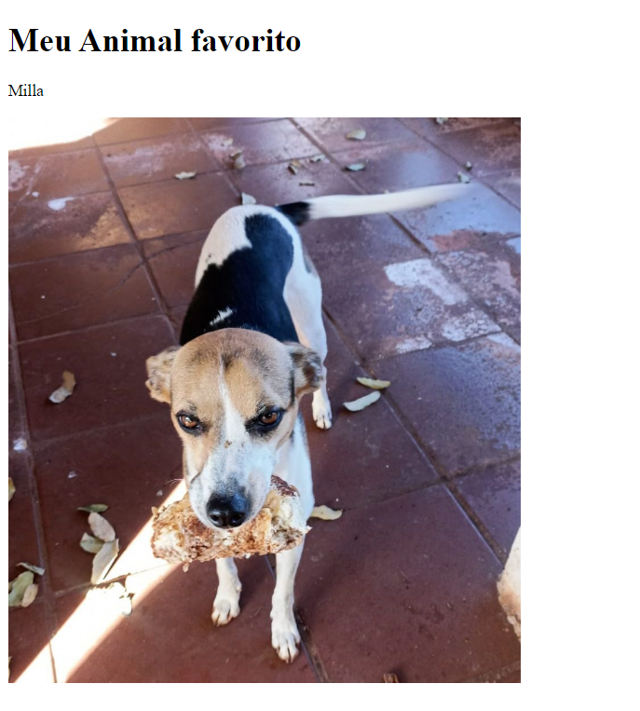
Agora, vamos trabalhar com imagens! Crie uma página simples com a imagem do seu animal favorito. Coloque um título e um parágrafo com o nome do animal, como mostrado no exemplo a seguir

Slide 20
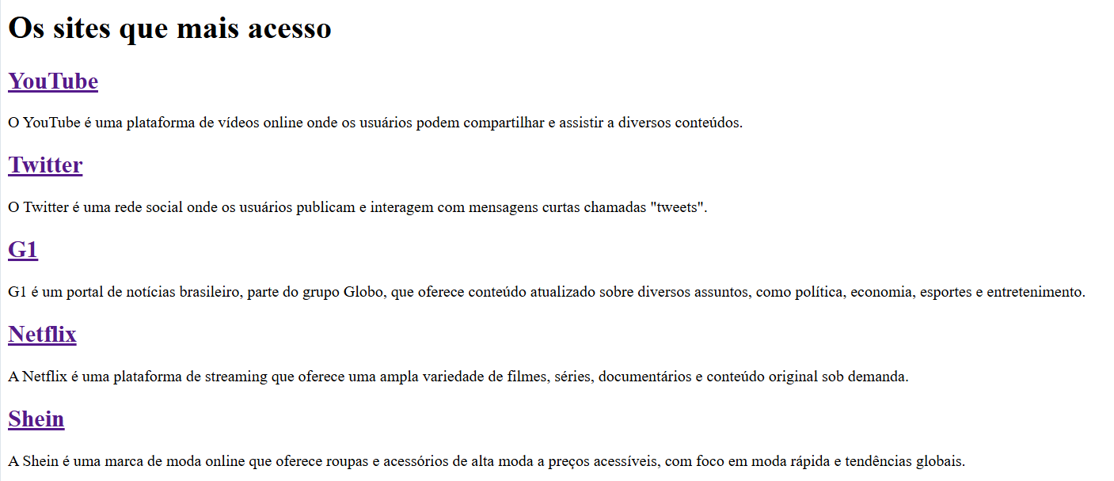
Vamos começar a trabalhar com links! Crie uma página listando os 5 sites que você mais visita, incluindo um link para cada um e uma breve descrição, conforme o exemplo a seguir

Slide 21
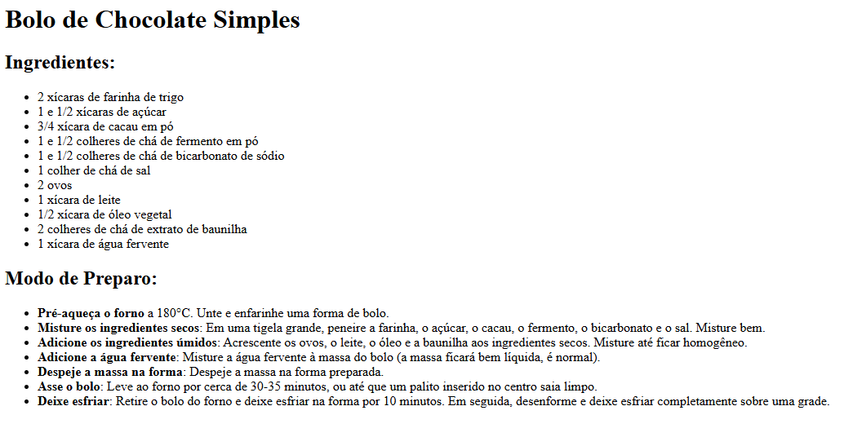
Crie essa receita de bolo utilizando as tags Ul e Li

Slide 22

Próxima Aula
Folhas de Estilo em Cascata
Você aprenderá a aplicar estilos que deixarão seus
projetos HTML mais atraentes e práticos.
Prepare-se!
Você verá como cores, fontes e layouts podem
revolucionar suas páginas!

